Slide 1

Multi-Dimensional Vector ISA Extension for Mobile In-Cache Computing
HPCA 2025
面向移动端缓存内计算的多维向量指令集扩展
王一诺 2312331 南开大学

Slide 2

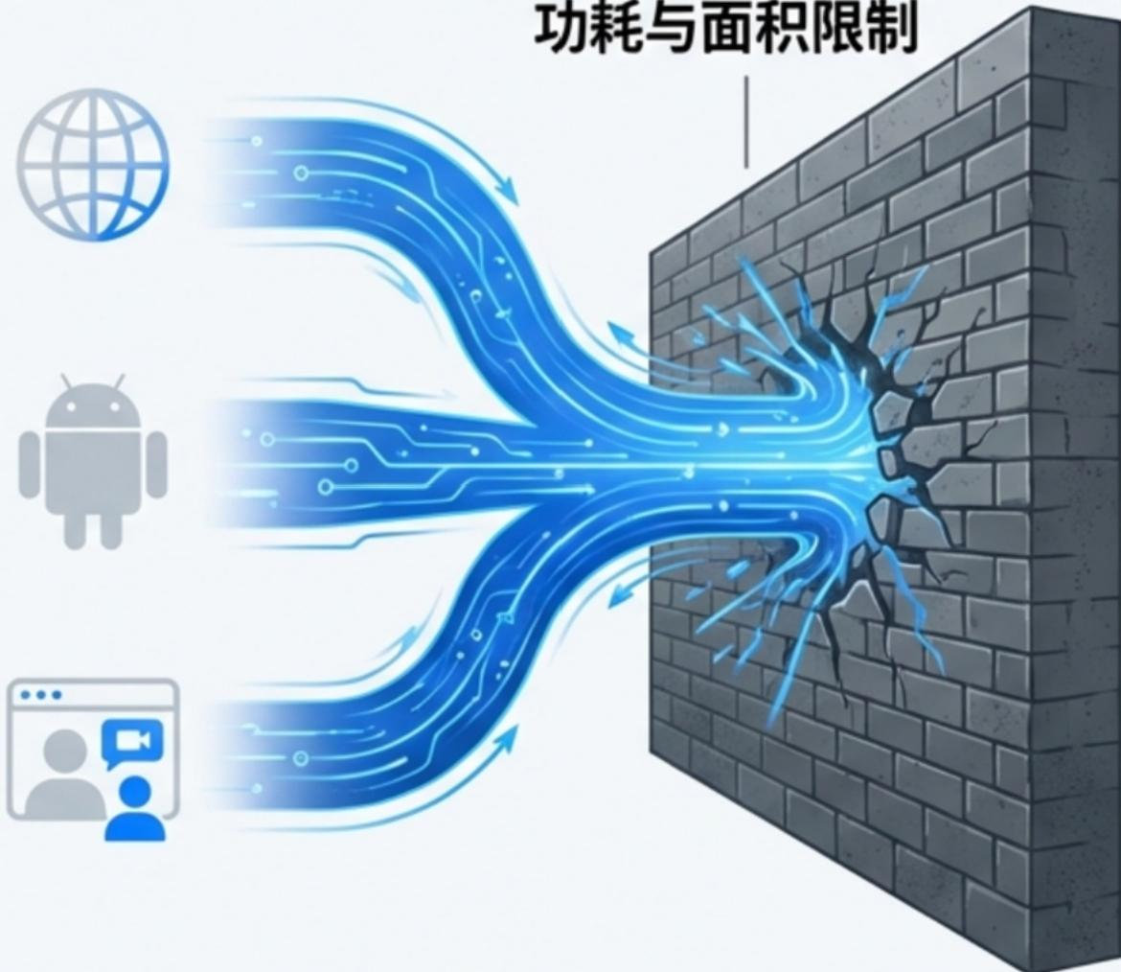
研究背景
移动计算的永恒追求：兼得高性能与高能效
数据并行内核在移动应用中无处不在，从操作系统(Android)、Web 浏览器 (Chrome)到实时通信 (WebRTC) 。我们需要加速，但移动设备的功耗和面积预算极其有限。
* 移动应用(浏览器、操作系统、实时通信等) 中充满了需要高性能和高能效的细粒度数据并行任务。
* 传统的解决方案难以满足这些日益增长的需求， 移动处理器正面临性能和功耗的瓶颈。

Slide 3
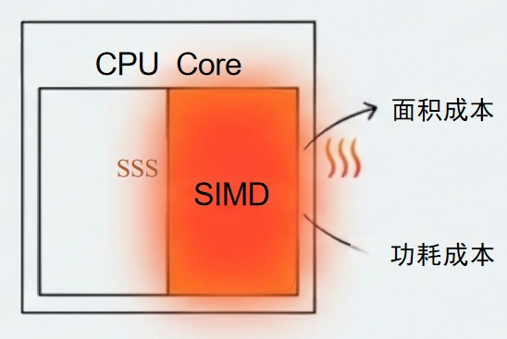
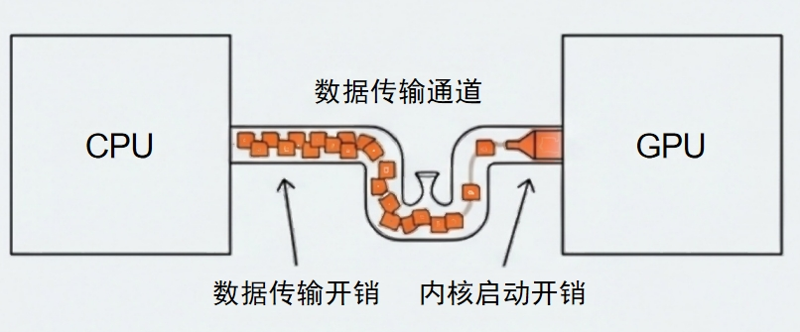
研究背景
扩展困境：两条充满缺陷的道路
路径一：扩展片上 SIMD 单元
路径二：卸载至GPU/DSP
方法：增 加CPU核心内的SIMD单元宽度(例如，将Arm Neon从128位扩展)。
问题：面积和功耗成本过高。所有Arm 移动处理器均受限于128 位向量单元。
数据：传统向量单元(如 Neon) 会给核心带来16.3% 的面积开销。
方法：将任务交给专用的加速器。
问题：对于细粒度任务，数据传输和内核启动开销过大，效率低下 。

Slide 4
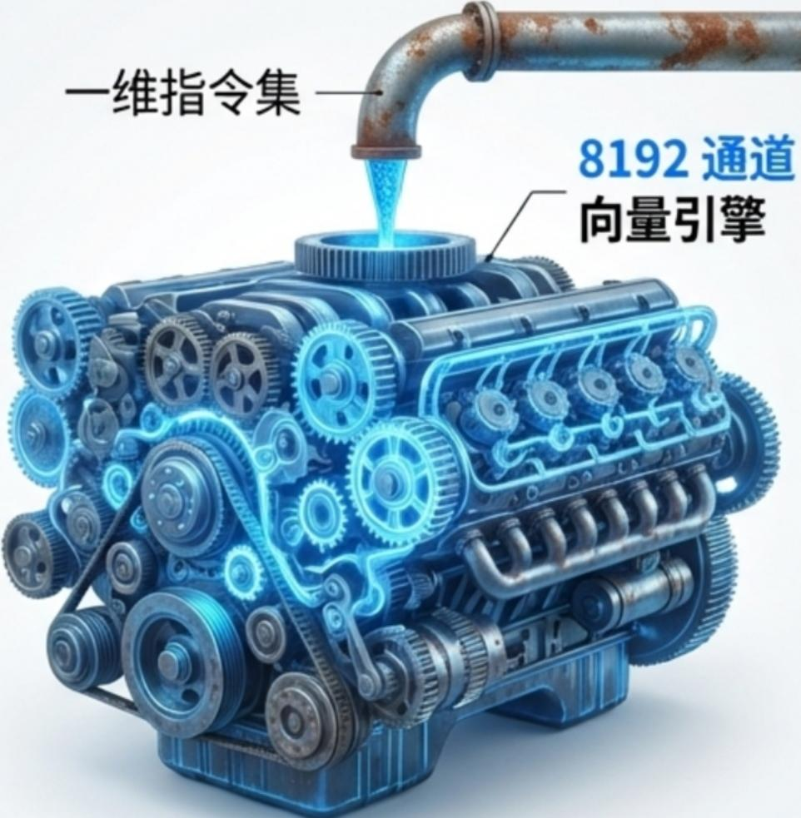
希望与瓶颈
缓存内计算：巨大的潜力与致命的瓶颈
The Promise
· 概念：将二级缓存 (L2 Cache) 的一部分转化为大 规模并行计算引擎。
· 优势：以极低的成本实现巨大的计算吞吐量。
·示例：256 KB的 L2 缓存
->等效为最多 8192 路并行的逻辑向量执行通道，面积开销仅3.5% 。
The Bottleneck
· 核心矛盾：现有的长向量指令集(如RISC-V RVV) 仅支持一维内存访问。
·残酷现实：移动内核的特性是一维并行度有限 (平均仅635个元素)。
· 最终结果： 强大的引擎因“喂不饱”而大量闲置。
利用率仅为 23%

Slide 5
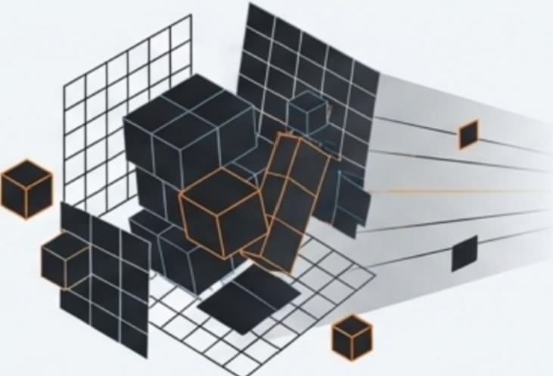
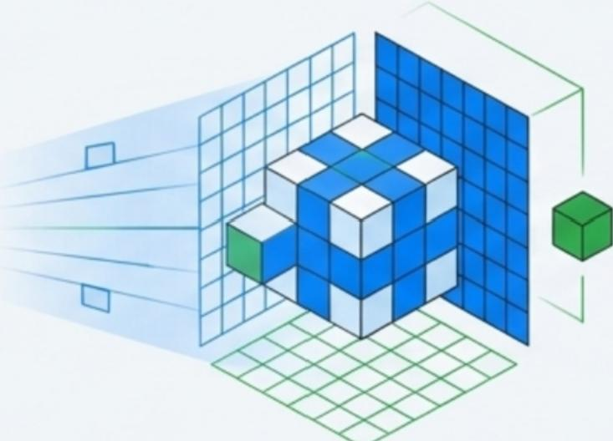
MVE
MVE 登场：解锁移动端的多维并行潜力
MVE
MVE(Multi-dimensional Vector ISA Extension) 是一种全新的长向量指令集扩展，旨在充分挖掘移动内核中固有的多维并行性，从而完全释放缓存内计算引擎的强大能力。
1. 高利用率
开发一套紧凑的指令集，用极少的指令表达复杂的向量计算，让8192个SIMD 通道不再“挨饿”。
2.编程友好
抽象底层缓存的几何结构和数据布局，让开发者可以像使用标准向量扩展一样进行编程，无需关心物理细节。

Slide 6
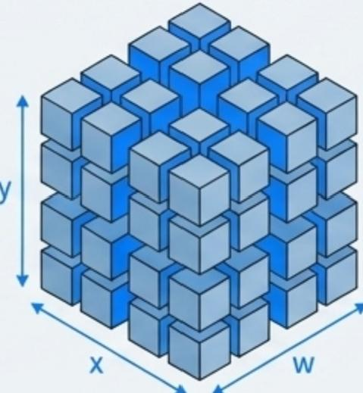
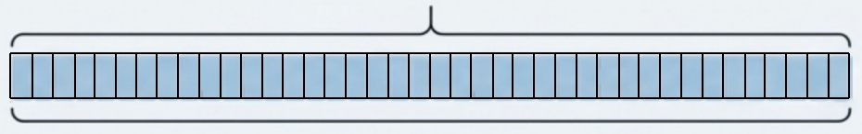
MVE
核心思想：从一维线性向量到多维逻辑向量的飞跃
MVE将物理上扁平的8192通道SIMD 寄存器，在逻辑上抽象为多达四个维度的向量寄存器(PRi[w][z][y][x])。
变革前(传统一维ISA, 如 RVV)
变革后 (MVE)
//处理二继数据
for (i=0 ; i<N ; i+=VL){
vl = vsetvl_e32m8( N - i )
mask = … ; / / 复杂的掩玛生成
v_data = vload(addr + i , mask);
//需要额外的打包/解包和循环微套
}
//复杂且冗长
vload_2d (PRθ,addr,stride_x,stride_y); // 单条指令描述二继加载
· 通过指令配置维度数量和长度。
·单条指令即可描述复杂的多维内存访问模式，如跨步访问 (strided access)、随机访问(random access) 和数据复制 (replication)。
· 指令简洁、高效。
· 将所有数据视为一个长的一维向量。
·处理多维数据需要复杂的循环、掩码 (mask)以及打包/ 解包指令。
· 指令数量多，效率低下。

Slide 7
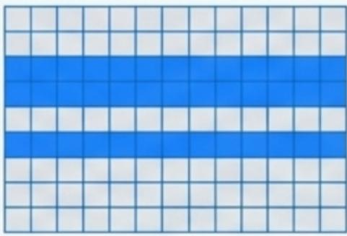
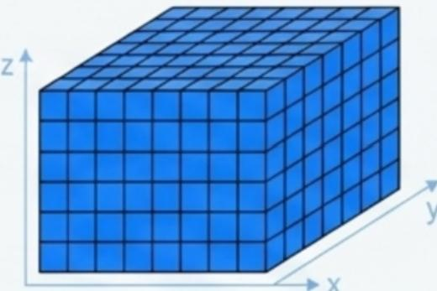
MVE
MVE实战：单条指令轻松驾驭复杂访存模式
示例一：带复制功能的多维跨步访问 (Strided Access with Replication)
场景：图像/视频编码中的Intrapicture Prediction 内核。
vsld(stride=0)
Inter Regular
RVV方式：需要6 条跨步加载指令和6 条掩码加载指令。
^{MVE} ^{方式：仅需1条vsld} 指令， 通过将stride设置为0即可实现复制。

Slide 8
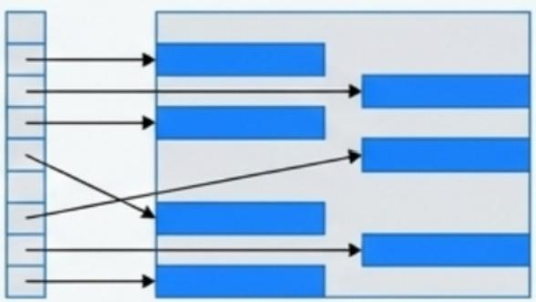
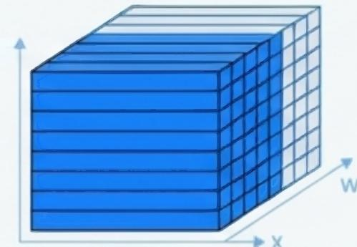
MVE
MVE实战：单条指令轻松驾驭复杂访存模式
示例二：带跨步的随机访问 (Random Access with Striding)
场 景 ：libjpeg 库中的图像处理，图像的每一行存在不连续的内存地址。
vrld
Inter Regular
Pointer array
Memory
Logical Register
RVV方式：需要多条掩码化的随机内存访问指令和额外的标量指令来计算掩码和偏移。
^{MVE 方式：}仅需1条vrld指令，即可处理最高维度的随机基地址和内层的跨步模式。

Slide 9
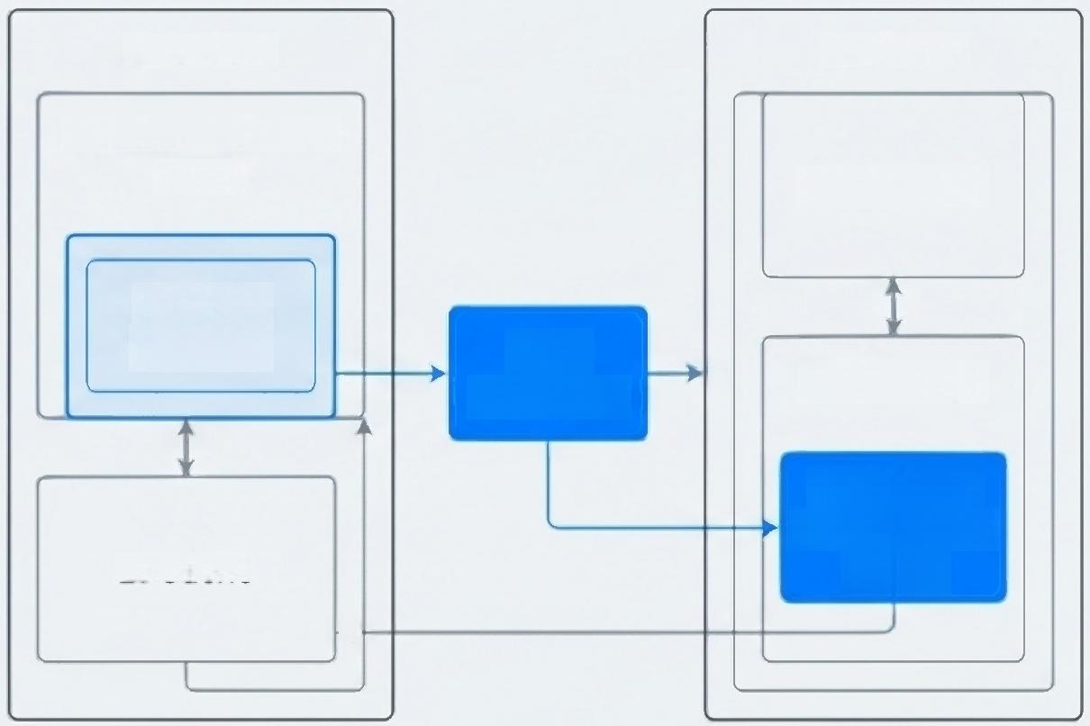
MVE 架构
MVE 架构：与核心紧密集成，硬件开销极低
核心架构
展示了为支持MVE 而对缓存进行的修改。
关键新增组件
● MVE 控制器 (MVE Controller): 从核心接收MVE 指令，解码并分发给计算单元。管理控制寄存器 (CRs) 中的维度配 置 。
● 地址解码器 (Address Decoder):位于Load Store Queue (LSQ) 中，用于计算MVE 访存指令的地址范围，以解决与标量加载的内存依赖问题。
● 转置内存单元 (Transpose Memory Unit,TMU): 高效地在内存的水平数据和SRAM 阵列的垂直数据之间进行转换。
设计要点
● MVE与 CPU核心紧密集成，支持标量和向量指令的细粒度交错执行。
● 架构修改集中在L2 缓存控制器，对CPU 核心流水线影响极 小 。
CPU Core
Load Store Queue
(LSQ)
Address
Decoder MVE
Controller
Transpose
Memory
L1 Cache Unit
十
L2 Cache
存储a-ways
计算c-ways
(TMU)

Slide 10
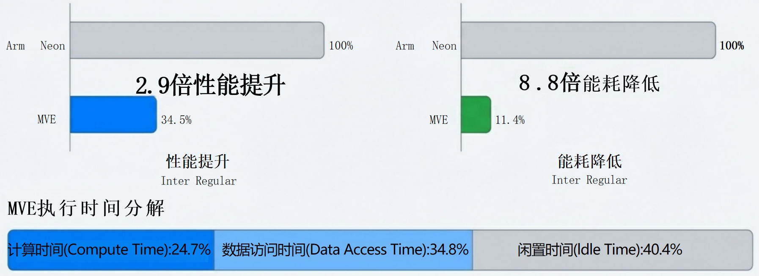
成果展示：移动应用性能的巨大飞跃
核心对比：MVE vs 商业移动处理器 SIMD 单元 (Arm Neon)

Slide 11
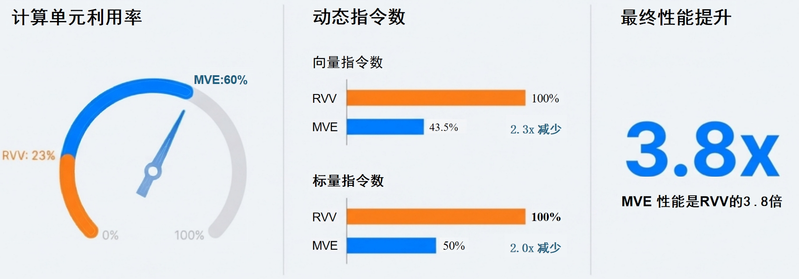
成果展示：移动应用性能的巨大飞跃
同平台对比：MVE 的价值在于指令集，而非硬件
实验设置：在完全相同的位串行缓存内计算硬件上，对比 MVE指令集与传统一维长向量指令集 (RISC-V RVV) 的表现。
MVE 的多维抽象能力，极大地减少了为填充SIMD通道而产生的额外指令开销，这直接证明了其设计的优越性

Slide 12
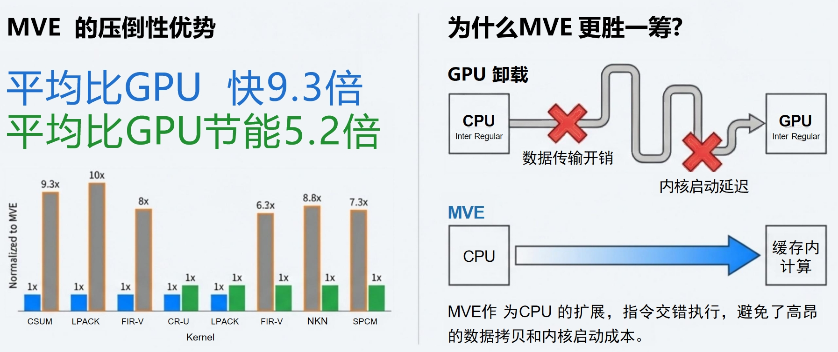
MVE vs 移动GPU
针对移动内核中常见的细粒度并行任务， MVE 与 Adreno 640 GPU的性能和能效对比。

Slide 13


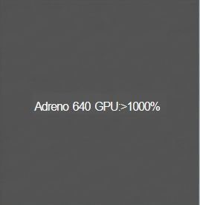
面积开销
面积开销对比(相对于CPU核心面积)
CPU核心(1.07 mm²) MVE:3.6% Arm Neon(128-bit):16.3%
成本收益分析
MVE 以极小的硬件成本，提供了不成比例的巨大性能和能效收益。
MVE 是一种极具成本效益的性能扩展方案，非常适合对成本敏感的移动设备市场。

Slide 14



总结：MVE 的技术突破
问题：错配的瓶颈
(The Problem)
强大的缓存内计算引擎(>8000
通道)被屏弱的一维指令集限制,导致利用率仅为23% 。
方案：多维的钥匙
(The Solution)
MVE 提供了多维逻辑向量抽象，
其指令集能高效地表达移动内核 中固有”的多维并行性，将利用 率提升至60% 。
收益：压倒性的回报
(The Benefit)
· 相比商业移动CPU, 实现2.9 倍性能提升和8 .8倍能耗降低。
· 所有这一切，仅需3.6%的核 心面积开销，远低于传统SIMD 单元和GPU。

Slide 15
展望
宏观展望：重新定义移动端通用计算加速
MVE 的深远影响
·MVE 不是一个用于特定领域的专用加速器，而是一种对 CPU 的通用性增强。
· 它为下一代移动应用提供了一种全新的、更高能效的性能扩展路径，打破了传统 SIMD 扩展和GPU 卸载的困境。
·通过将大规模并行计算能力与 CPU 核心紧密集成，
MVE 有可能成为未来移动 SoC 设计的标准组成部分。
未 来 方 向
· 探索 MVE 在更多新兴移动应用场景(如端侧AI、 AR/VR) 中的潜力。
·研究更先进的编译器技术，以自动从现有代码中提取多维并行性。

Slide 16
核心贡献总结
本研究的主要创新点包括：
1.提出多维向量ISA(MVE): 通过多维跨步/随机访存和维度级掩码，将缓存内引擎利用率从23%提升至60% ,性能相对RVV 提升3 .8倍。
2. 设计并评估了配套的缓存架构：分析了位串行、位并行、混合模式等多种In-SRAM 计算方案，并验证了MVE的普适性。
3.在真实移动负载上进行端到端验证：在12个真实移动库上，证明了相比商业移动 CPU, 可实现2 .9倍性能和8 .8倍能效提升。
4.与移动 GPU 进行对比分析：揭示了对于细粒度并行任务，紧密集成的长向量引擎在避免数据传输和内核启动开销方面的巨大优势。
5.分析并指出现有 SIMT 模型的局限性： 证明了对于移动内核，MVE 的 SIMD 模型比服务器级 SIMT 模型(如 Duality Cache) 因避免了高昂的寄存器溢出/填充而更高效。

Slide 17
REVIEW
优点 (Strengths)：
1. 清晰的问题阐述和动机
2. 提出创新的多维 ISA 扩展机制，且概念演示直观易懂
3. 与 L2 cache 紧密集成，硬件改动小，面积仅 3.6%
4. 方法论和评估的严谨性，评测覆盖广
5. 透明且详尽的可重现性支持
缺点 (Weaknesses)：
1. 部分关键对比的可重现性受限
2. ISA 特性描述的集中度不足
3. 图表信息过于密集
4. 评估主要依赖仿真与建模，真实硬件实现缺失

Slide 18
评分
维度 | 分数 | 说明
创新性 | 5/5 | 多维 ISA + in‑cache 结合
技术深度 | 4.5/5 | ISA/编译器/缓存协同
评估充分性 | 4/5 | 范围广但多为仿真
工程可行性 | 4/5 | 低面积但依赖 cache 结构
综合评分 | 4/5
该论文在结构组织、问题阐述、方法论的严谨性以及结果的呈现和可重现性方面表现出色。作者清晰地界定了研究问题，并提供了丰富的背景知识和技术细节，尤其是其对 ISA 设计的直观演示和对评估环节的彻底透明化；扣分主要是缺少真实验证，可行性上对缓存结构有依赖。但整体贡献显著，是一篇高质量的学术论文。

Slide 19
THANKS
王一诺 2312331 南开大学

